Slide 1

Universidad Nacional de Río Negro
Int. Partículas, Astrofísica & Cosmología - 2019
Unidad 02 – Astrofísica: cálido y frío
Clase U02 C03
Fecha 09 Oct 2019
Cont Estrellas – 2
Cátedra Asorey
Web https://asoreyh.github.io/unrn-ipac/

Slide 2

Contenidos: un viaje en el tiempo
Unidad 2
Astrofísica
Cálido y frío
Unidad 1
Partículas 1
todo es relativo

Slide 3
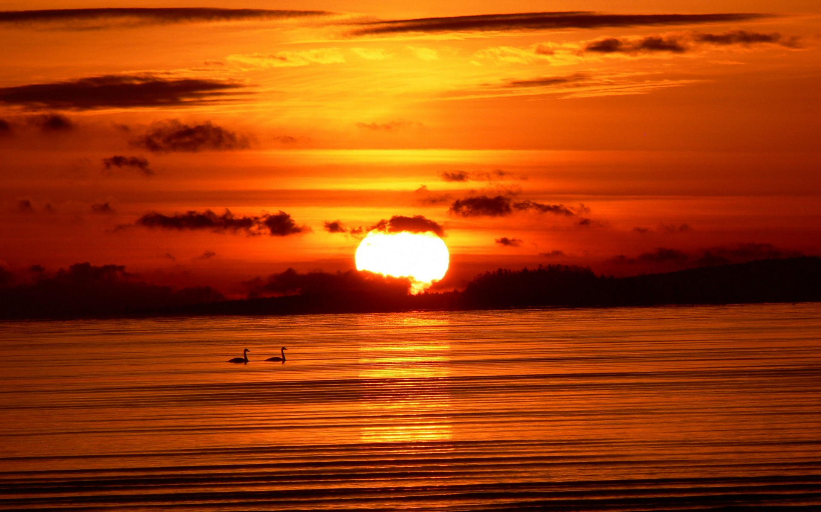
Nuestra fuente de energía

Slide 4
Es cómodo medir las cosas en términos solares
Masa Solar:
Radio Solar:
Luminosidad Solar:
Alto:
1 segundo de energía liberada en el Sol
equivale a 800000 años de consumo humano (2013)

Slide 5

Se observa que para estrellas, B-V → T
Índice B-V
  m_{B}=magnitud en el canal B
  m_{V}=magnitud en el canal V
  (B-V) = m_{B}-m_{V}
  (Recordar que m es logarítmica)

Slide 6

¡Podemos clasificarlas!
A B C... por temperatura superficial
O B A F G K M R N S
Oh Be A Fine Girl and Kiss Me Right Now Sweet
Oh Besame Amor, Fasinadora Gitana, Kilómetros Median Rompiendo Nuestros Sueños
Cada clase se divide en 10
subclases, numeradas de 0 a 9
Temperatura creciente →

Slide 7

Clasificación espectral

Slide 8

Luminosidad → Masa
Si: (0.1 < Masa Estelar < 50) masas solares:
L es proporcional a la M⁴
Nota: En general, Mª , con a entre 3 y 4 (~ masa)

Slide 9
Radio Estelar
Veamos.... (T_{B}/T_{S})⁴
  (3400 / 5700)⁴ ~= 1/7.8
  Si dependiera sólo de T, el Sol sería 7.8 veces más luminoso que Betelguese
Pero...
  L_{B} / L_{S} = [(4pR_{B}²) s T_{B}⁴]/[(4pR_{S}²) s T_{S}⁴]
  135000 = (R_{B}/R_{S})² (T_{B} /T_{S})⁴
  135000 = (R_{B}/R_{S})²/7.8
  1.053x10⁶ = (R_{B}/R_{S})²
R_{B} = 1026 R_{Sol}
Betelgeuse es una supergigante roja

Slide 10


Slide 11



Dijimos que la masa define todo

Slide 12
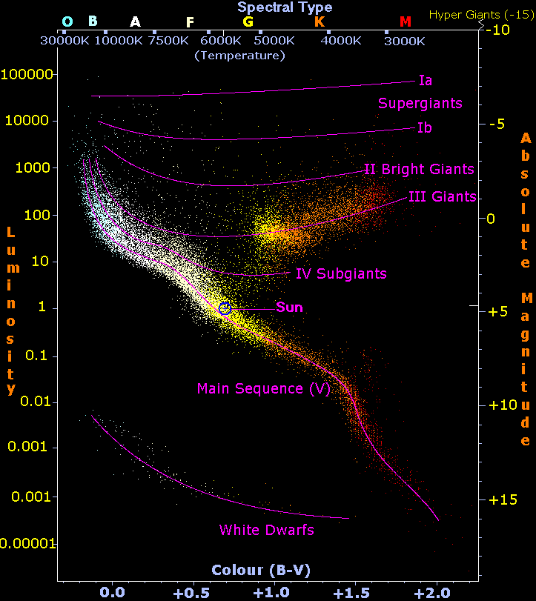
Secuencia principal
Estrellas que están en su fase normal de quema de combustible:
H → He
90% del tiempo de vida las estrellas permanecen en este estadio
Metalicidad: contenido de elementos más masivos que el Helio

Slide 13

Diagrama H-R
Frías y brillantes
Calientes y
brillantes
Secuencia principal
Sol
L ~ R² T⁴
Calientes y Tenues
Frías y Tenues

Slide 14
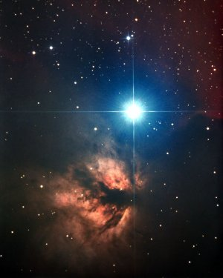
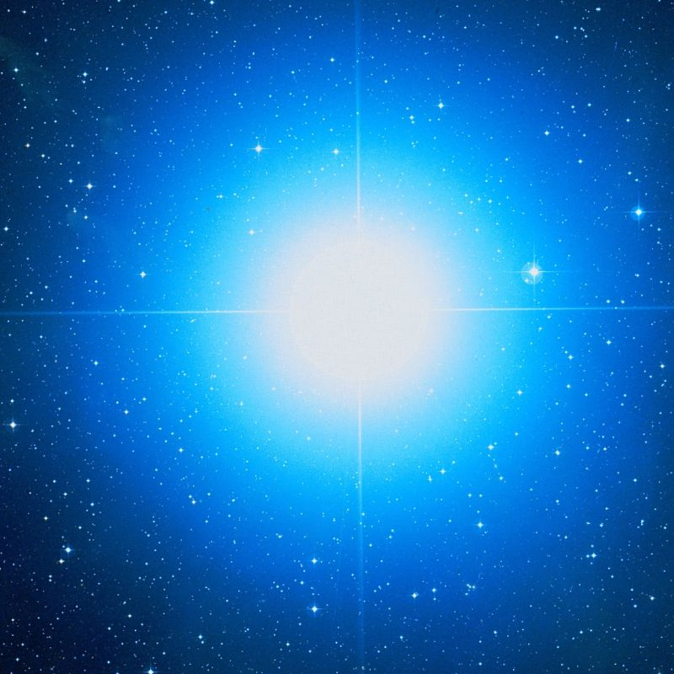
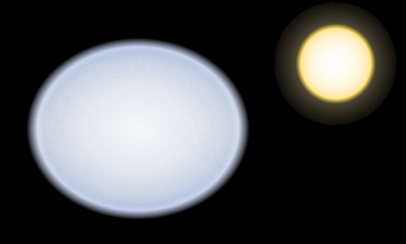
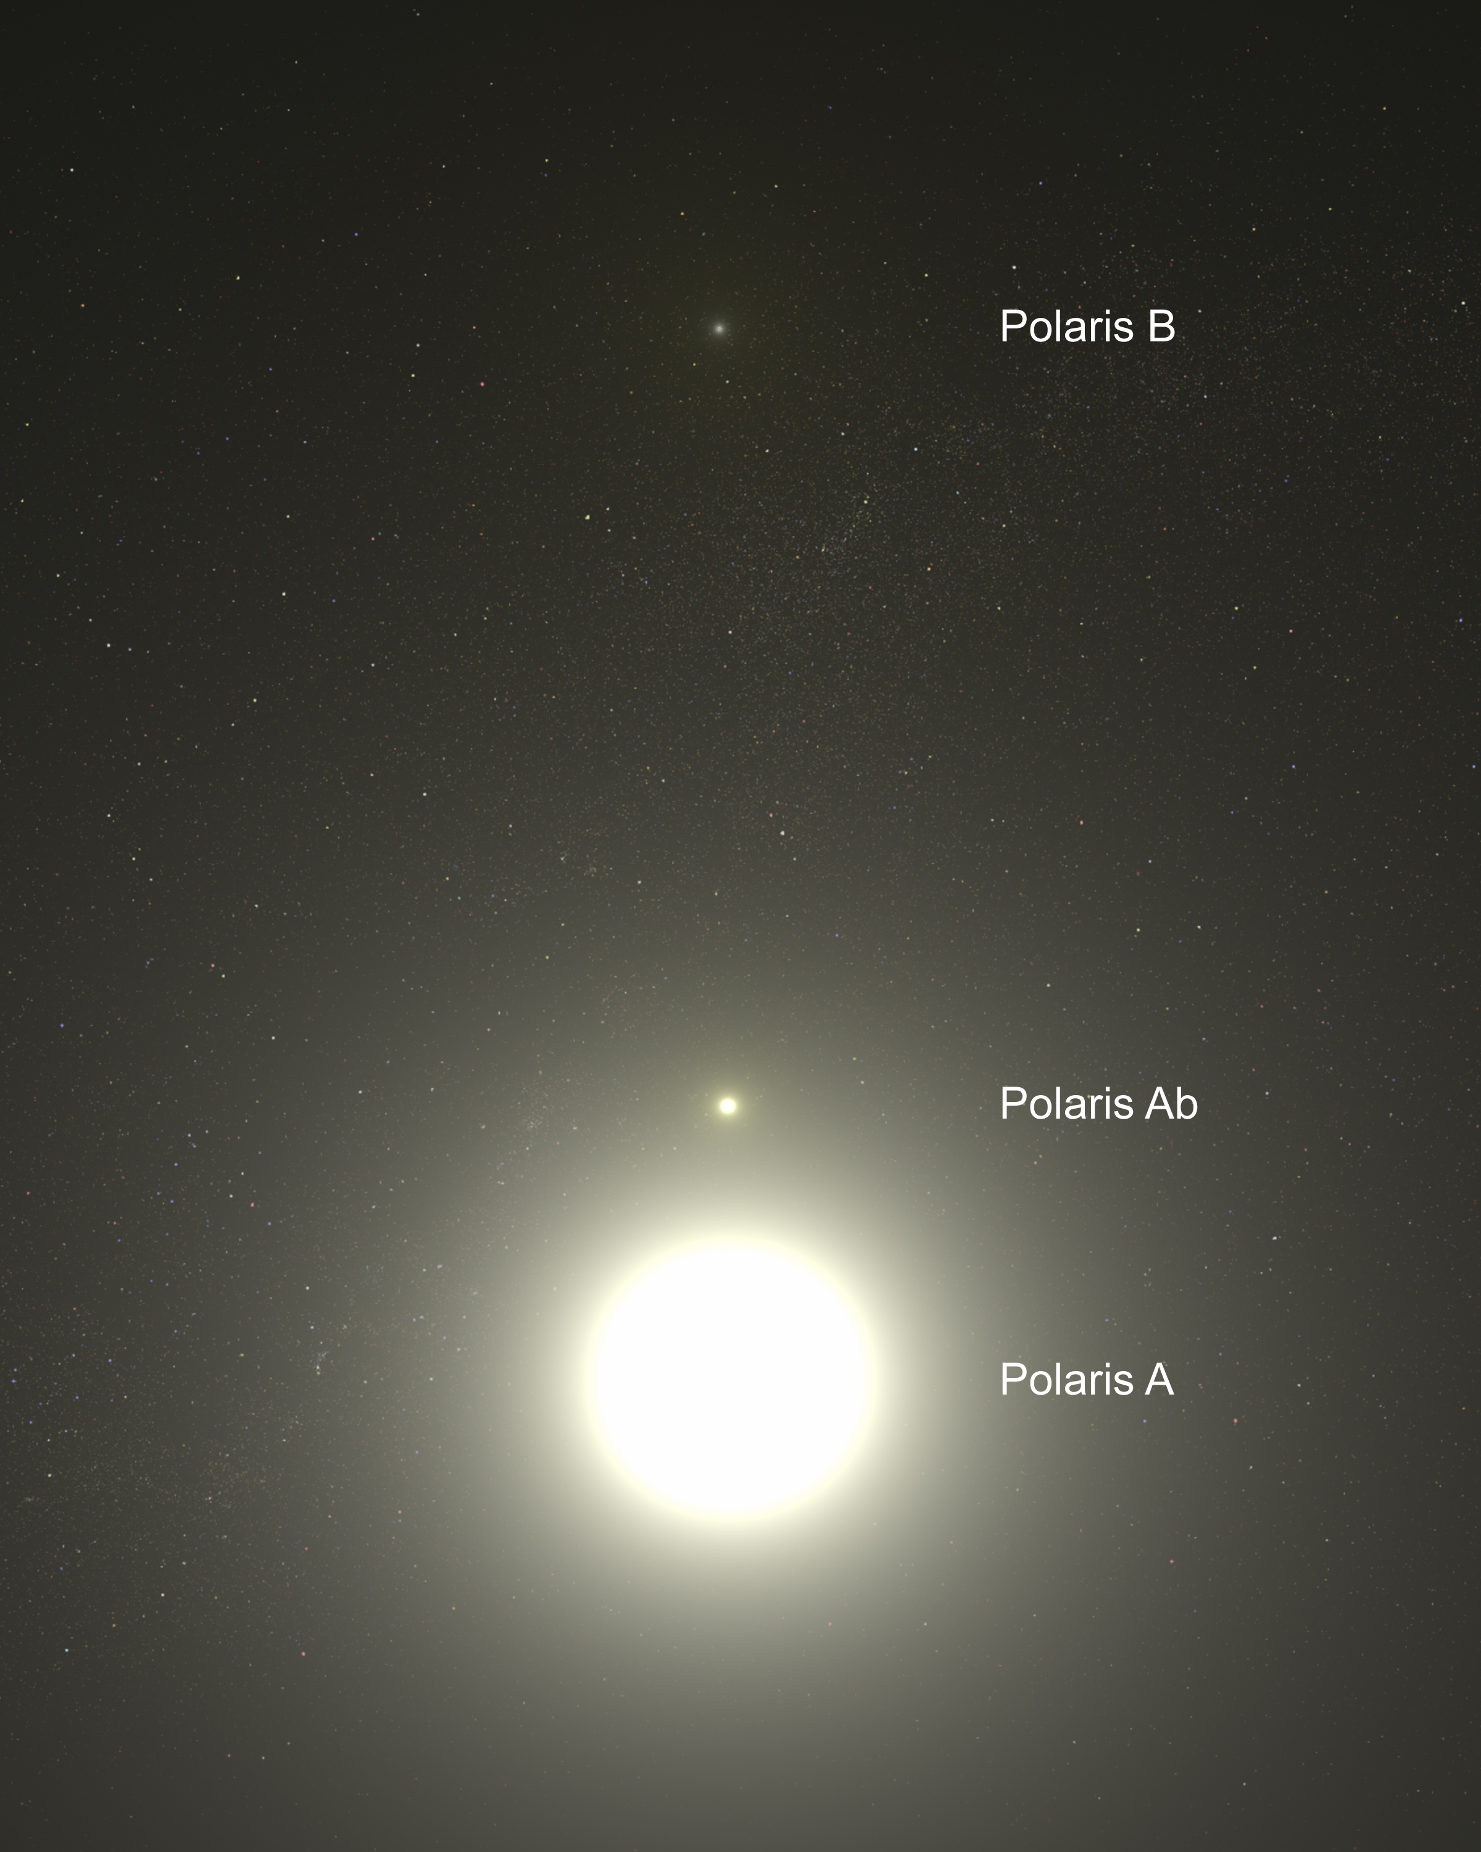
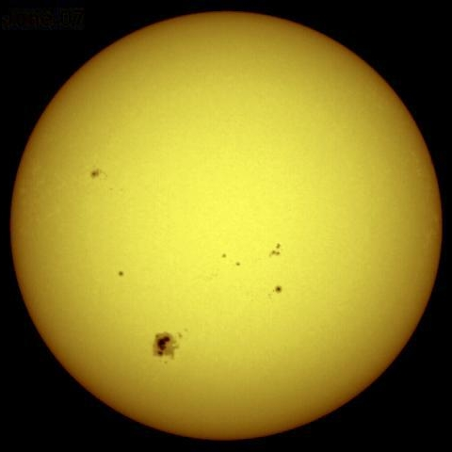
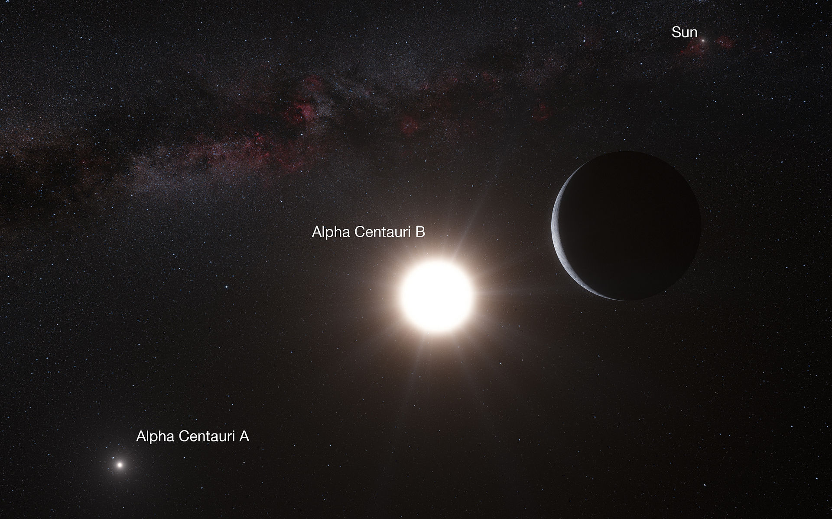
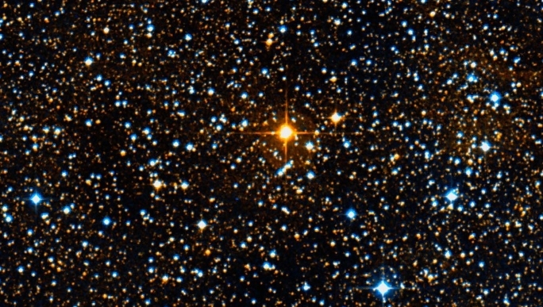
Secuencia principal → OBAFGKM

Slide 15
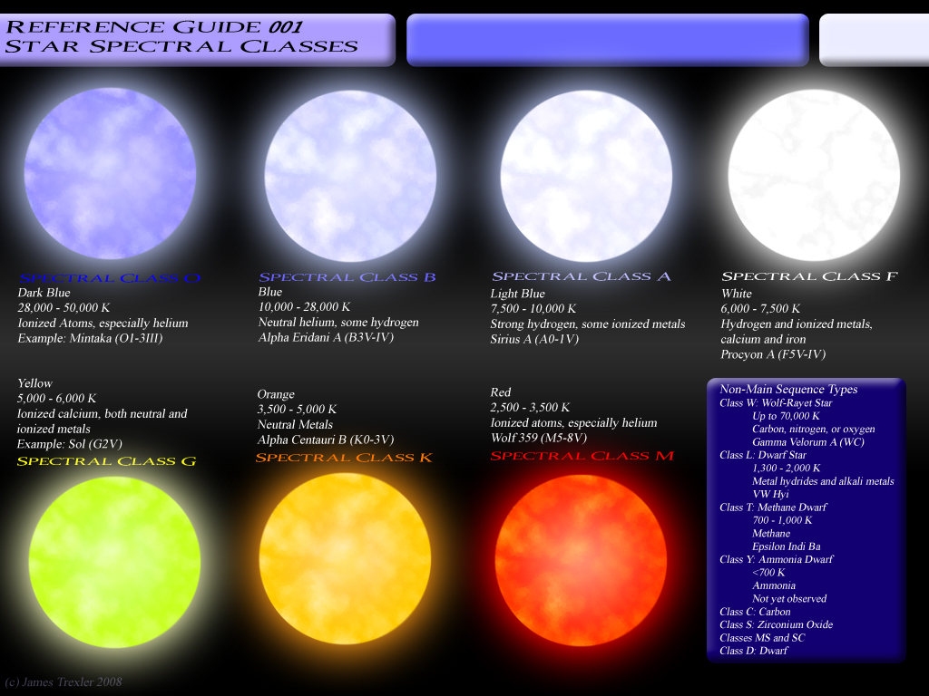
http://21space.info/

Slide 16
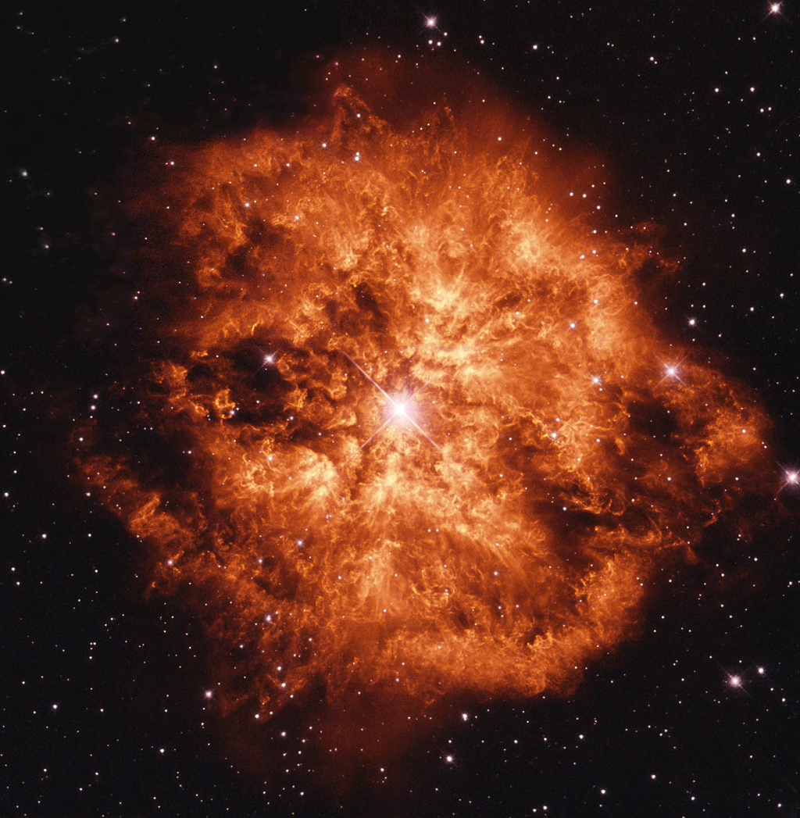
Otros tipos de estrellas
W: Wolf-Rayet
  Estrellas masivas (>20M_{S})
  Excesivamente calientes
  Viento estelar muy intenso
Los nuevos: L, T, Y
  L: Enanas frías o subestrellas, temperaturas 1300K<T<2400K
  T: Enanas marrones (subestrellas, sin fusión H) con prominencia de metano y 500K < T < 1300K
  Y: enanas marrones ultra frías (superplanetas?) c/amoníaco y T<600K, y 10<M/M_{Júp}<90
Nebulosa M1-67
Estrella WR-124
RA/DEC(J2000)
19h11m30.876s/+16° 51′ 38.168″

Slide 17
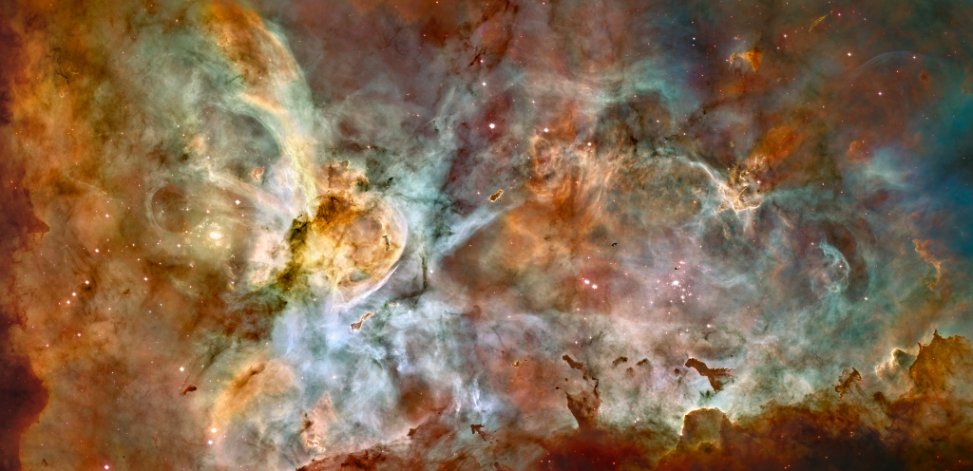
Estrellas supermasivas
NGC3372 – Nebulosa Carina (Carina)

Slide 18
Estrellas supermasivas
NGC3372 – Nebulosa Carina (Carina)

Slide 19

ηCarinae: Una binaria a punto caramelo
Nebulosa Homúnculo en la Nebulosa Eta Carina (en la Nebulosa Carina)

Slide 20

Estructura de una estrella típica (Sol)
P+ y T+

Slide 21
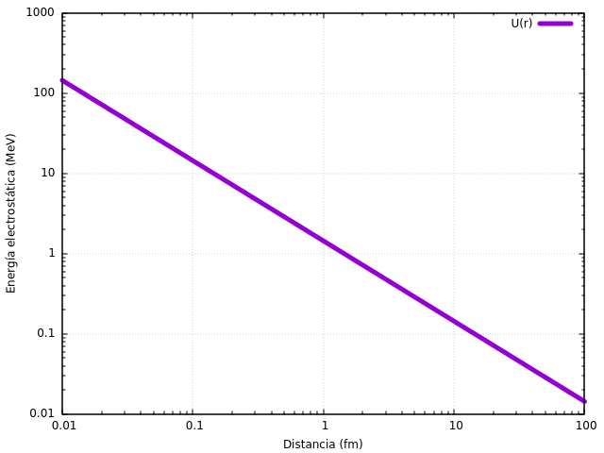
Barrera Coulombiana
Recordar, para dos cargas eléctricas puntuales,
Poniendo valores:
r ~ 1.2 fm
U_{pp}(r) ~ 1 MeV
E ~ 3/2 k T →
¡¡¡ T ~ 2x10¹⁰ K !!!

Slide 22
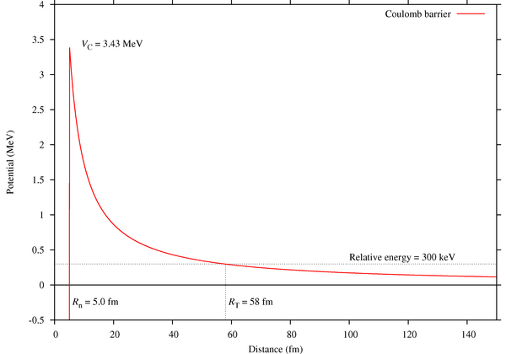
Sistemas compuestos y potencial nuclear
En general, para dos núcleos ^{A}X_{Z} y ^{A}Y_{Z}, entonces
Barrera de Coulomb.
Por ej., 12C + 4He:
A distancias cortas,
el potencial nuclear es atractivo!
Efecto túnel!

Slide 23
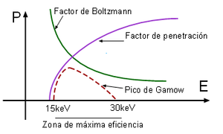
Efecto túnel → Pico de Gamow (1928)
E ~ 3/2 k T → T ~ ⅔ E/k → ¡¡¡ T ~ < 10⁸ K !!!

Slide 24
En estrellas como el Sol
La temperatura central es 10 MK < T < 20 MK
El tiempo de reacción es ~ 10⁹ años!!
Hay tanto hidrógeno que el ritmo de reacción es sostenible (volveremos….)

Slide 25
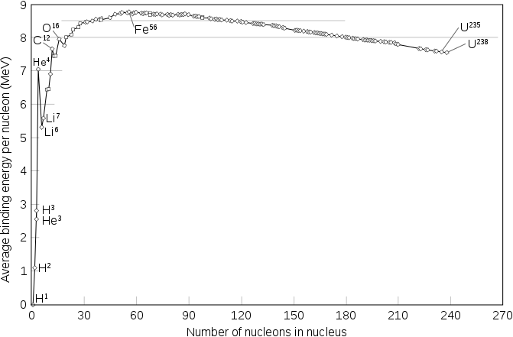
Energías de ligaduras
Fusión
Fisión

Slide 26
Proceso de fusión
Dos núcleos se fusionan liberando energía:
Por ejemplo:
Y entonces, la energía liberada será

Slide 27
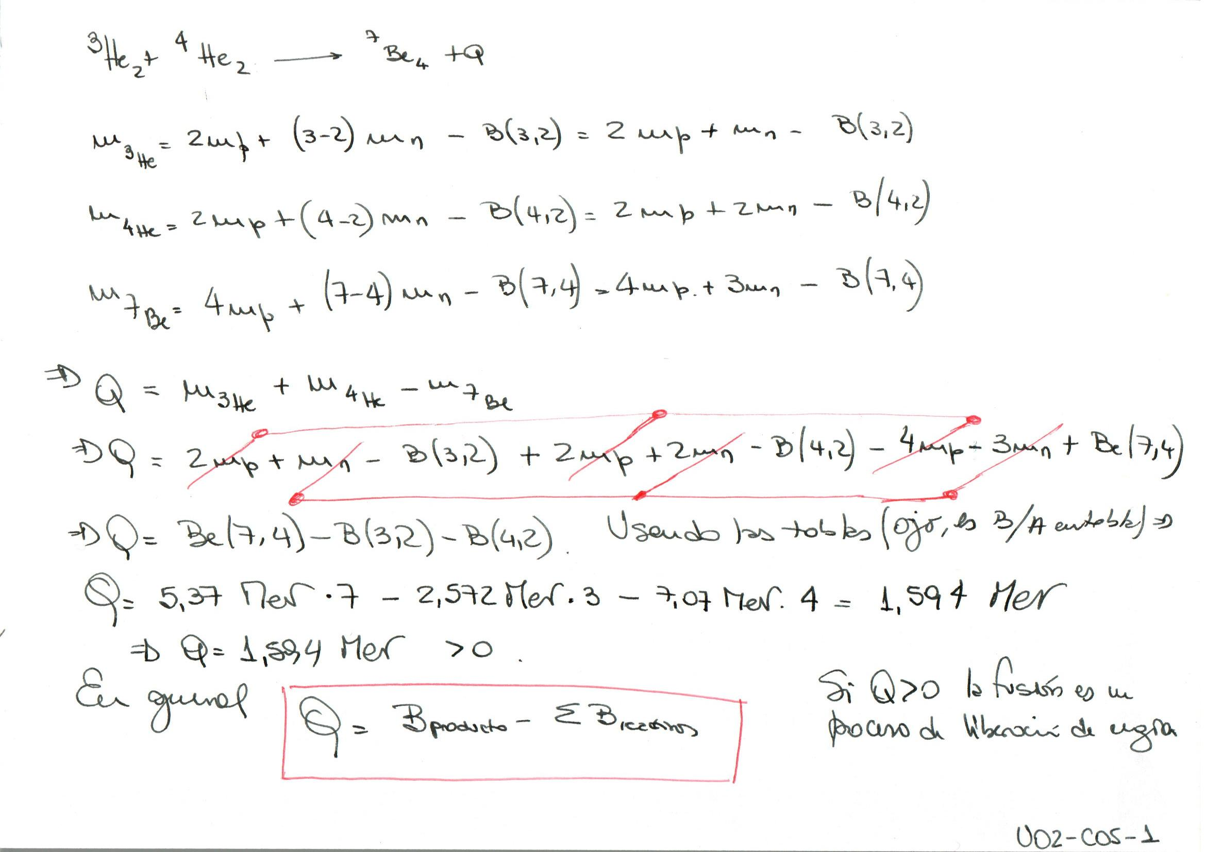
Energía liberada en un proceso de fusión

Slide 28
Energía liberada en un proceso de fusión
Entonces:
Los valores de B(A,Z) pueden obtenerse de tablas
Ver por ejemplo:
https://www-nds.iaea.org/relnsd/vcharthtml/VChartHTML.html
también en Google play!:
https://play.google.com/store/apps/details?id=iaea.nds.nuclides
Tener en cuenta que en la mayoría de las tablas se reporta la energía de ligadura por nucleón, es decir, B/A

Slide 29
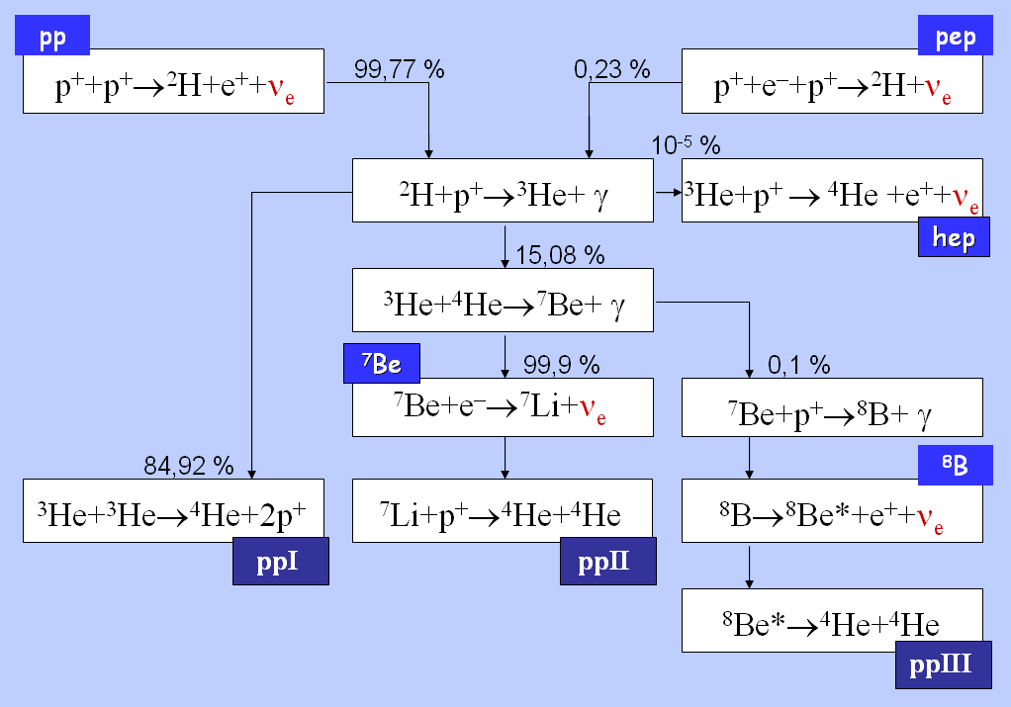
La cadena protón protón (pp chain)

Slide 30
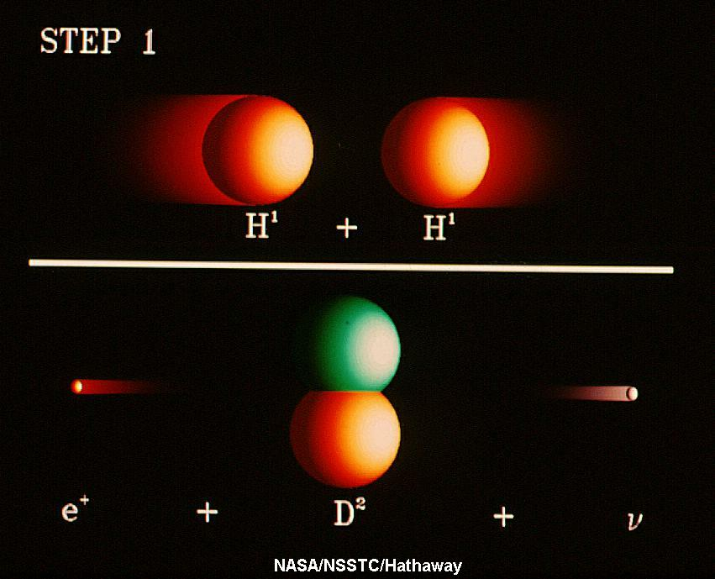
Fusión: Paso 1
H¹ + H¹ → 2 H²+e⁺+ν+Energía

Slide 31
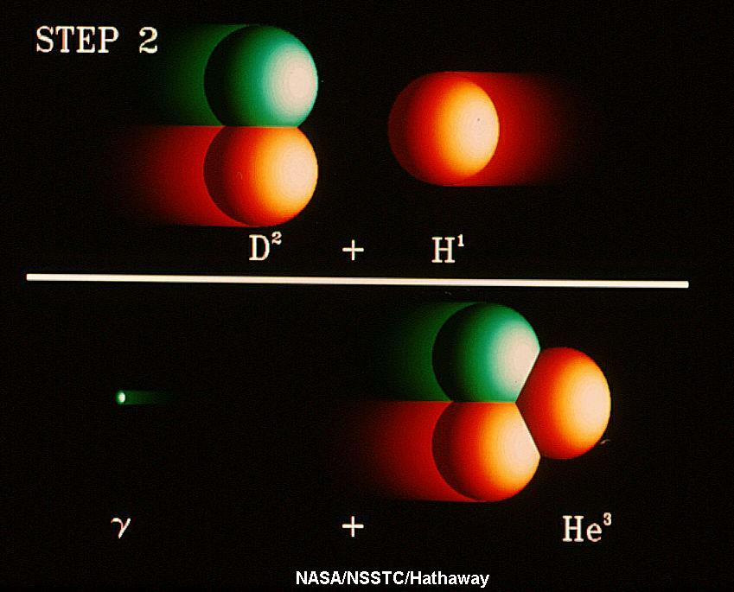
Fusión: Paso 2
H² + H¹→ He³ + γ + Energía

Slide 32
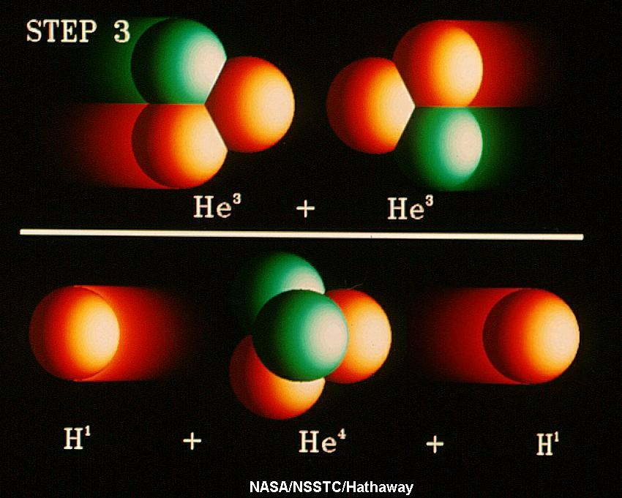
Fusión: Paso 3
He³ + He³ → He⁴ + 2 H¹ + Energía

Slide 33
Fusión: Producción neta
4 H¹ → He⁴ + 2 e⁺ + 2 ν_{e} + Energía
Masa inicial: 1.003 x 10⁻²⁶ kg
Masa final: 0.991 x 10⁻²⁶ kg
E=mc²
~ 26,7 MeV por reacción

Slide 34
La conservación de energía implica
Para el Sol:
Conversión de masa en energía: 4.000.000 toneladas/seg

Slide 35
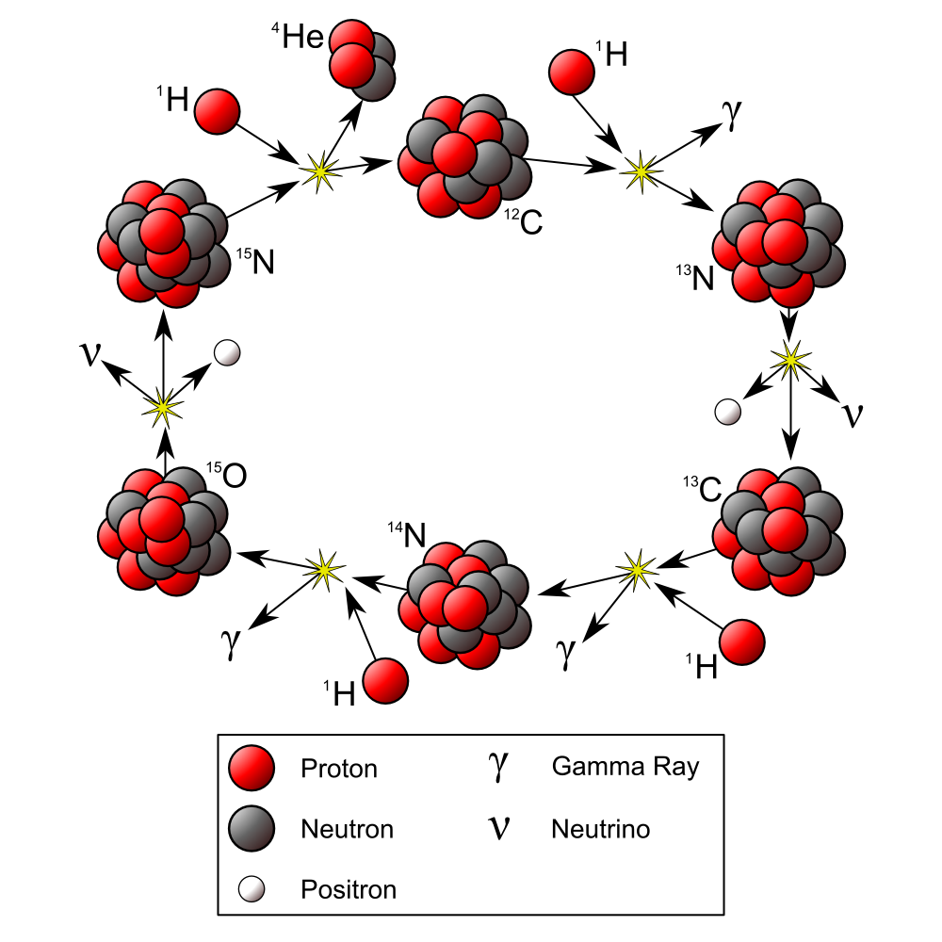
En estrellas más masivas, además…. ciclo CNO
Inicio
Ciclo CNO (Carbono, Nitrógeno, Oxígeno)
Usa el CNO como “catalizador”
La reacción neta convierte 4 p → He + neutrinos + Q, al igual que la cadena pp
Libera la misma cantidad de energía neta por reacción (26.73 MeV)

